Slide 1
Modello e identificazione di un motore DC
(bonus) Analisi Ponte H

Slide 2
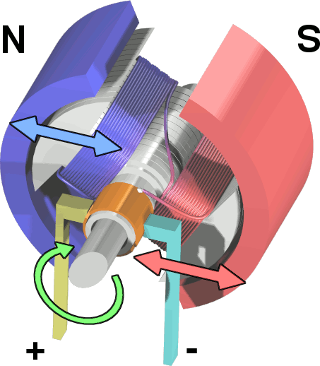
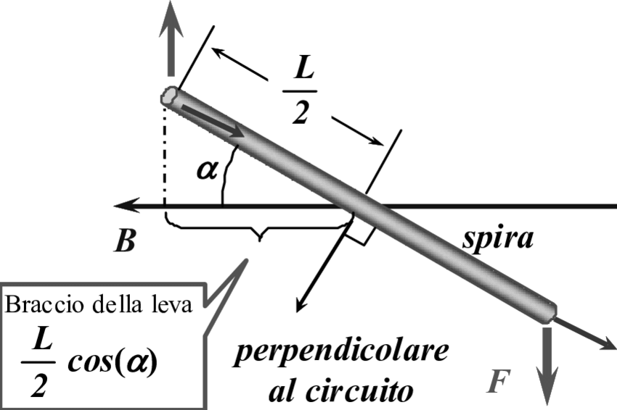
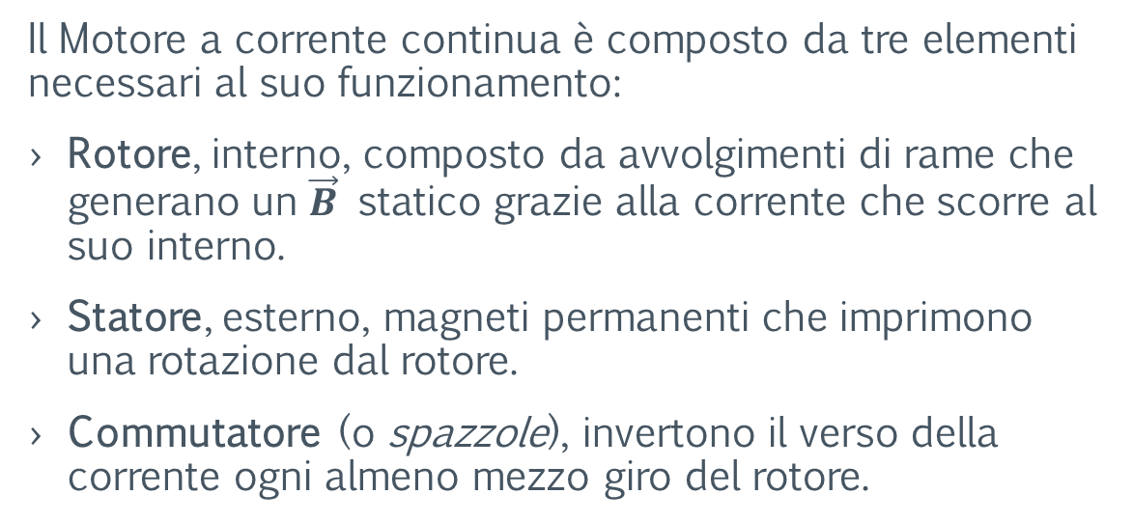
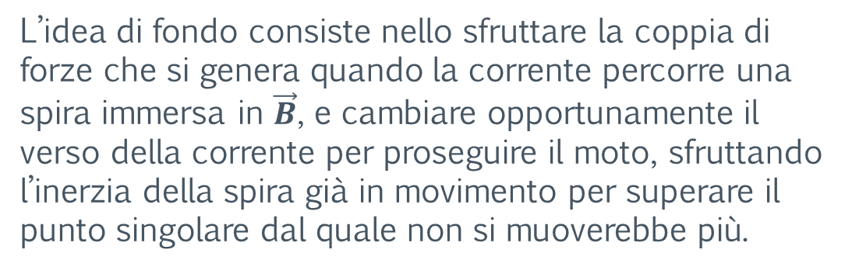
Motore in DC (Direct Current)
Il Motore a corrente continua è composto da tre elementi necessari al suo funzionamento:
Rotore, interno, composto da avvolgimenti di rame che generano un $\vec{B}$ statico grazie alla corrente che scorre al suo interno.
Statore, esterno, magneti permanenti che imprimono una rotazione dal rotore.
Commutatore (o spazzole), invertono il verso della corrente ogni almeno mezzo giro del rotore.
L’idea di fondo consiste nello sfruttare la coppia di forze che si genera quando la corrente percorre una spira immersa in $\vec{B}$, e cambiare opportunamente il verso della corrente per proseguire il moto, sfruttando l’inerzia della spira già in movimento per superare il punto singolare dal quale non si muoverebbe più.

Slide 3
Motore in DC (Direct Current) [2]
In figura, la parte sinistra del rotore è respinta dal magnete di sinistra ed attirata da quello di destra. Analogamente fa la parte in basso a destra. La coppia genera la rotazione.
Quando le armature si allineano orizzontalmente, il commutatore inverte la direzione di corrente attraverso gli avvolgimenti, modificando anche il campo magnetico. Il processo ritorna quindi allo stato di partenza e il ciclo si ripete.

Slide 4
Modello Teorico Motore DC
Il motore può essere descritto da una serie di equazioni differenziali

Slide 5
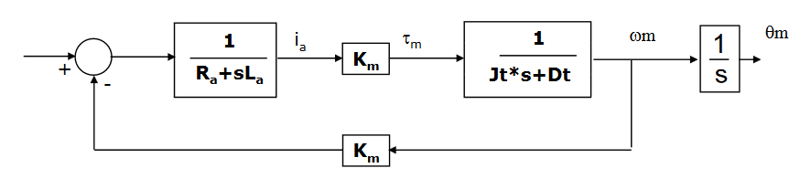
Modello Teorico Motore DC

Slide 6
Modello Teorico Motore DC [3]
Perché il motore è considerato con un modello del primo ordine invece? Perché il polo elettrico è molto veloce, ha una dinamica di due ordini maggiore rispetto a quella meccanica, quindi si può invece assumere come se fosse una costante, semplificando l’analisi del modello.

